Slide 1
LoRa技术

Slide 2
目录
NB-IoT技术概述
NB-IoT技术特点
NB-IoT技术应用

Slide 3
LoRa技术概述
物联网应用中的无线技术，有运营商广域网的GPRS、3G、4G等，还有局域网短距离的ZigBee、Wi-Fi、蓝牙。虽然这些无线技术本身已经成熟，但是长距离和低功耗两者之间只能二选一。
LPWAN（低功耗广域网）在这个背景下应用而生，专为远距离、低带宽、低功耗、大量连接的物联网应用而设计。LPWAN包括LoRa、Sigfox和NB-IoT、eMTC等。
LoRa是一种基于扩频技术的超远距离无线传输方案。它的名字来源于“Long Range”的缩写，从名字就能看出来，它的最大特点就是距离长。

Slide 4
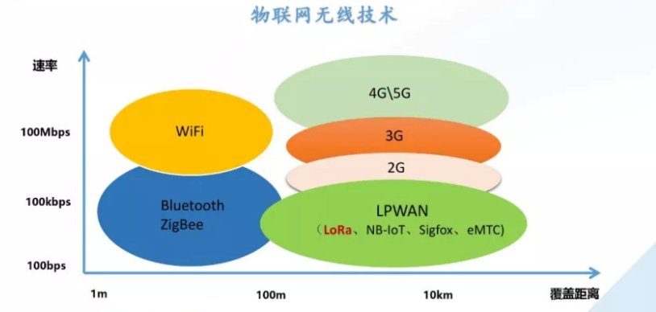
LoRa技术概述

Slide 5
LoRa技术概述
LoRa起源于法国，最早由法国公司Cycleo推出
2012年，Semtech宣布收购法国公司Cycleo，开启了Semtech在物联网领域的新纪元
Cycleo拥有长距离的半导体技术IP，也就是LoRa技术的前身，并入Semtech的射频产品线平台。由此补足了Semtech的产品路线图，它和Semtech的高灵敏度、低功耗射频收发器技术的融合能够形成创新性的技术和产品，在更长距离的应用中将大大减少基础设施投资的成本，尤其是在能源管控、安全、知产管理等领域的应用。
2015年2月，在巴塞罗那移动世界大会上LoRa联盟成立。LoRaMAC被重新命名为“LoRaWAN”,成为LoRa联盟成员的规范。

Slide 6
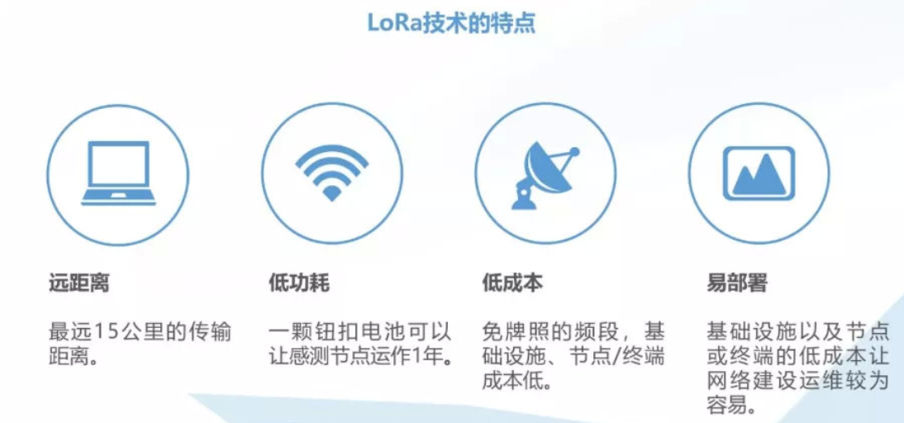
LoRa技术概述

Slide 7
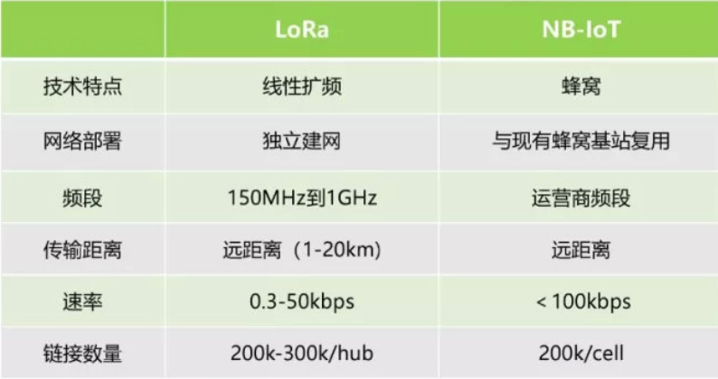
LoRa技术概述
LoRa技术与NB-IoT技术对比

Slide 8
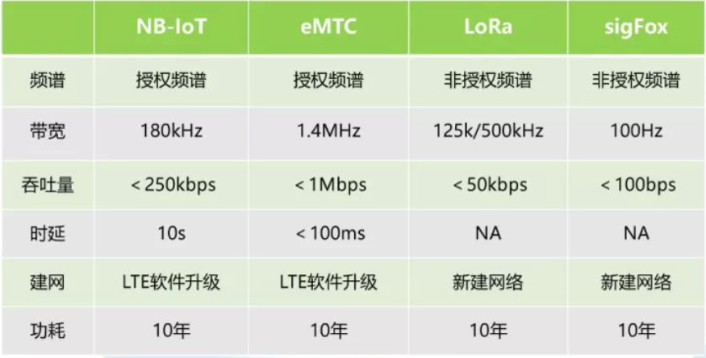
LoRa技术概述
LPWAN技术标准对比

Slide 9
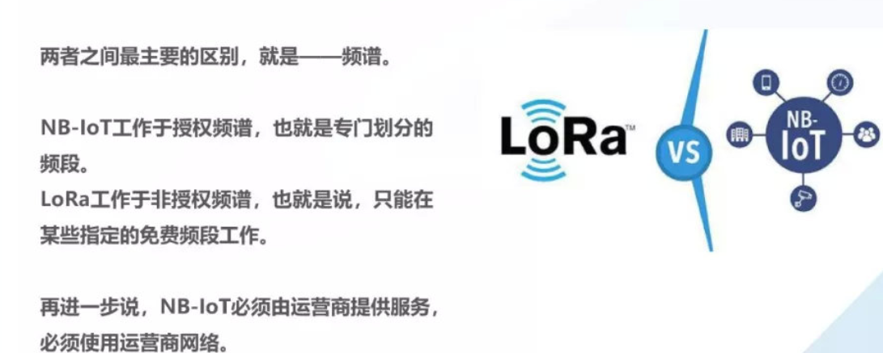
LoRa技术概述
LPWAN技术标准对比

Slide 10
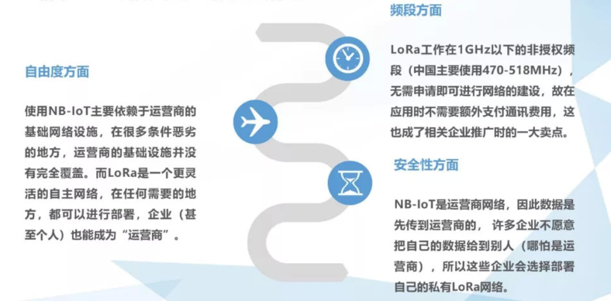
LoRa技术概述
LPWAN技术标准对比

Slide 11
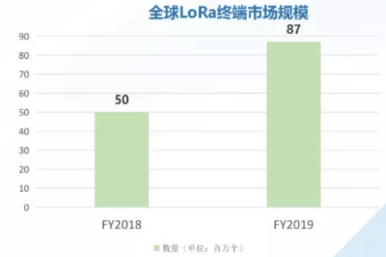
LoRa市场发展
根据Semtech公司的财报显示：
到2018财年末，全球部署的LoRa终端节点达5千万个。全球部署的LoRa网关有7万多台，其中包括私有和公有网络，预计2019年财年可达20万台。2018财年期间有超过50个国家宣布完成了LoRaWAN网络部署

Slide 12
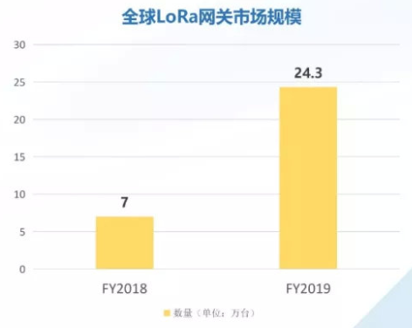
LoRa市场发展
到2019年财年末，由LoRa网关支持的LoRa终端有12亿个，预计2020财年将达到20亿。全球部署的基于LoRa终端节点的累计数量为8700万个，预计到2020财年末将会增长到1.4亿个以上。全球部署了243,000个基于LoRa的网关，预计在2020财年将会翻一番。截止2018年底，全球基于LoRaWAN的网络运营商数量达100多个

Slide 13
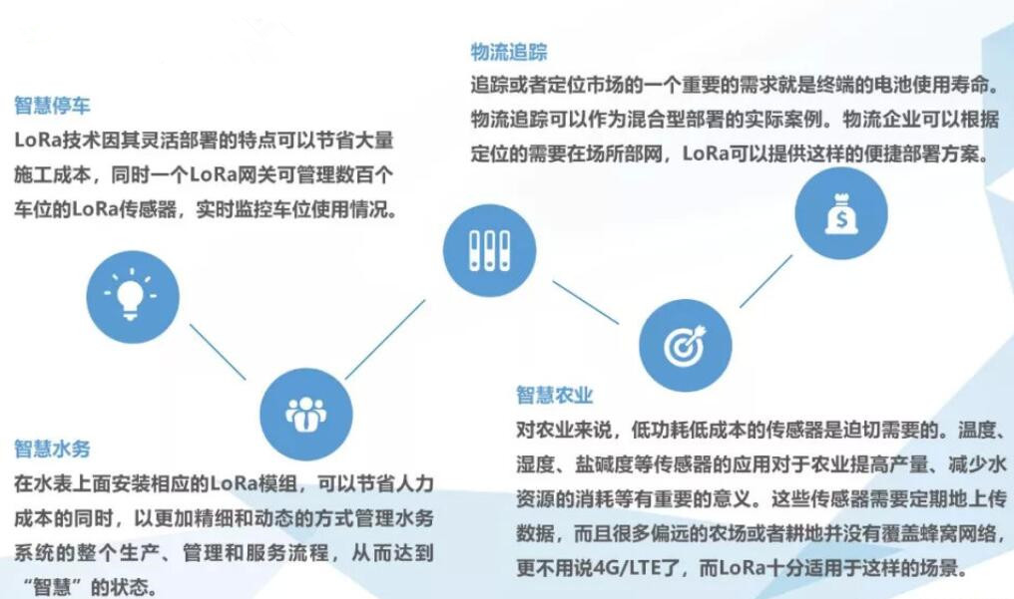
LoRa技术应用

Slide 14
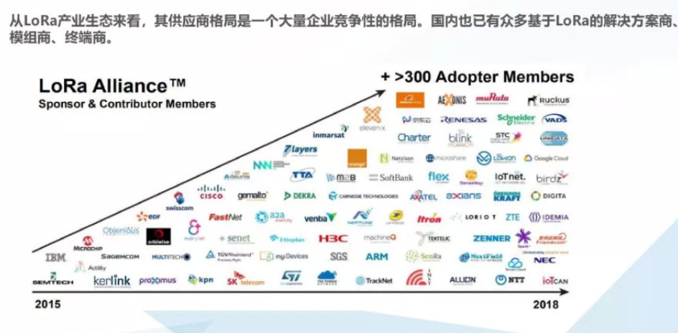
LoRa产业链

Slide 15
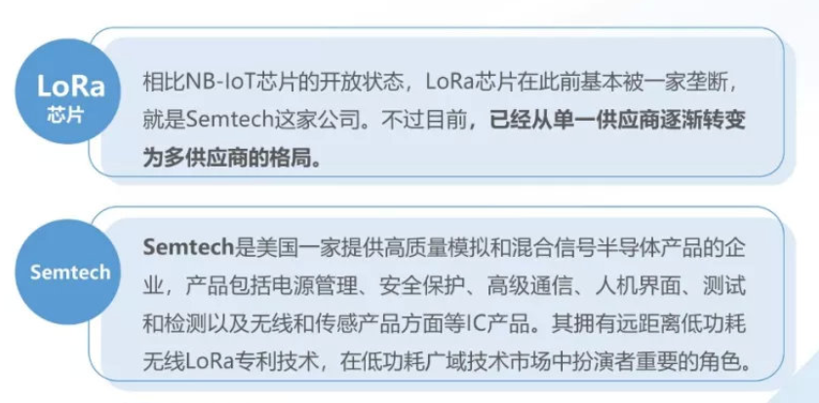
LoRa产业链

Slide 16
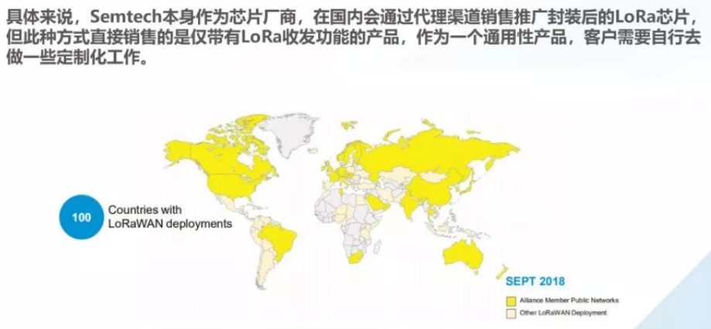
LoRa产业链

Slide 17
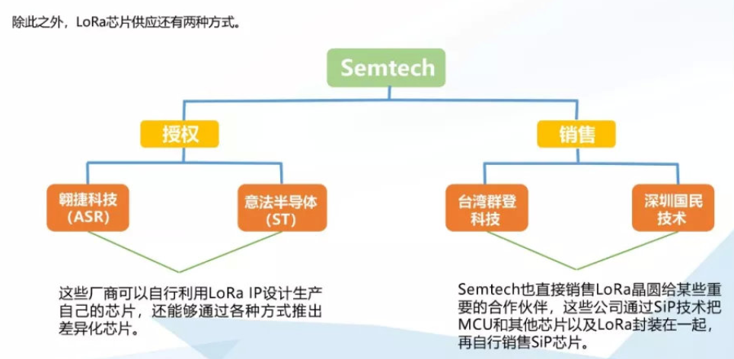
LoRa产业链

Slide 18
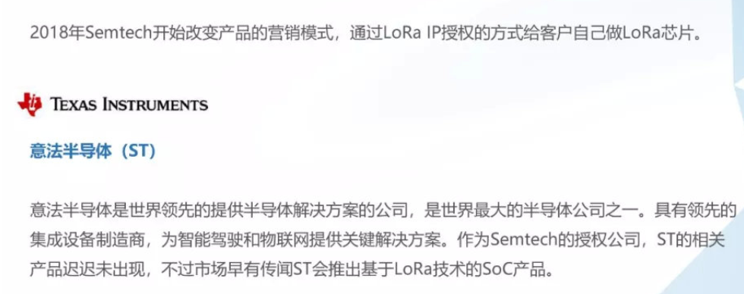
LoRa产业链

Slide 19
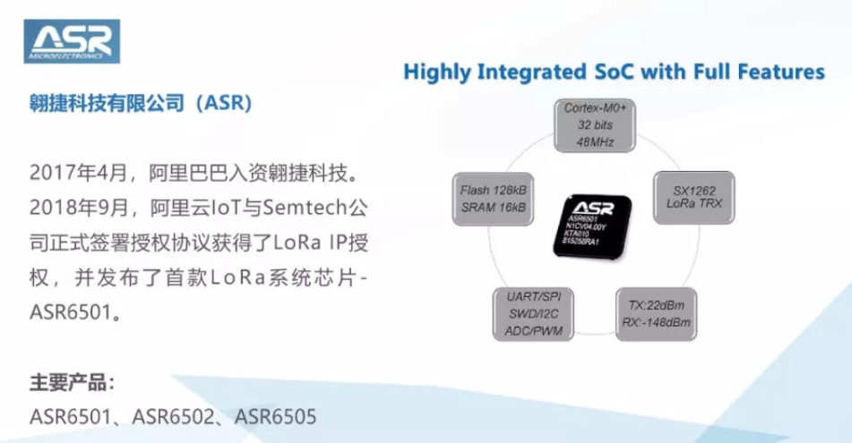
LoRa产业链

Slide 20
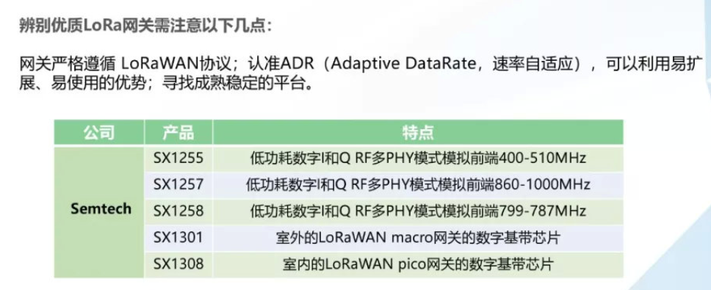
LoRa产业链

Slide 21
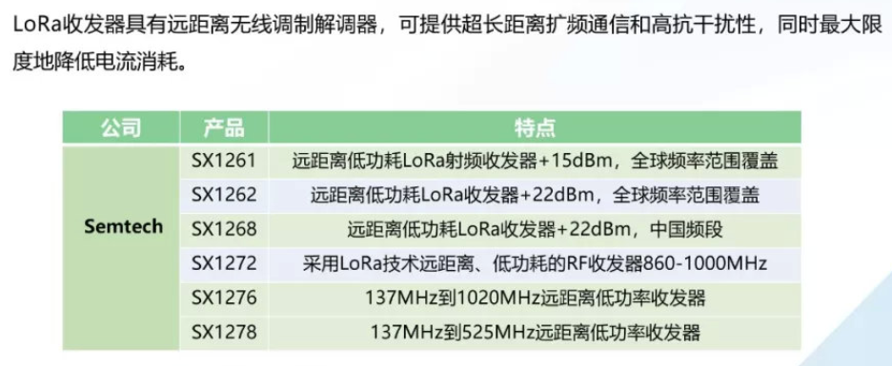
LoRa产业链

